Slide 1
Лекция 3 Организация деятельности редакции
Вопросы, рассматриваемые на лекции:
Структура редакции.
Редакционная программа и политика.
Подготовка и выпуск номера.
Организационная работа с читательской аудиторией.

Slide 2
Структура редакции
Гл. редактор
Заместитель (ли)
Гл. редактора
Отдел(ы)
новостей/ промышленности / сельского хозяйства / криминальный
Отделы
рекламы/ писем/ культуры/ спорта
………………………
Ответственный секретарь
Отделы
политики/ социальных проблем/ собкоровских пунктов

Slide 3
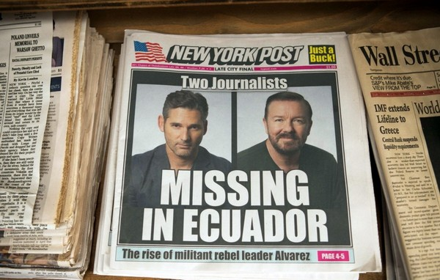
Журналисты могут быть:
Штатными работниками редакции;
Внештатными сотрудниками – freelance journalist;
Собственными (региональными) корреспондентами;
Специальными (командируемыми, тематическими) корреспондентами.
Важную функцию в редакции выполняют корректоры(а).
Фильм Рики Джервэйса «Специальные корреспонденты», 2016 г., США, Канада, Великобритания.

Slide 4
Независимых периодических изданий и каналов распространения информации нет!
Все средства массовой информации (СМИ = медиа издания) делятся на:
легальные и нелегальные.
Любое СМИ имеет своего
учредителя, издателя, редактора (их функции могут совмещаться), а также
свою программу и политику.

Slide 5
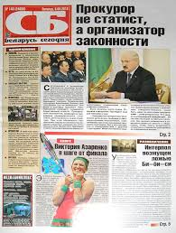
Легальное издание
проходит регистрацию и получает официальное разрешение властей (республиканских, региональных) на выпуск периодических номеров/программ в контролируемой властями местности/зоне информационного вещания.
Они могут быть официальными (учреждаются и издаются государственными структурами) и неофициальными (частными лицами).

Slide 6
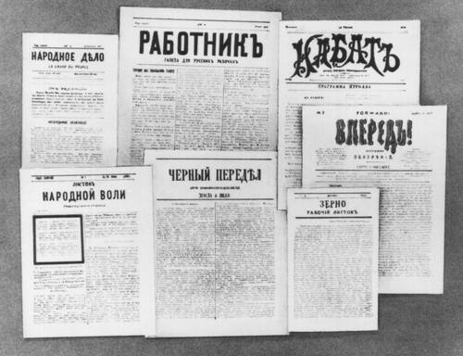
Нелегальное издание
не имеет «места прописки» и постоянной читательской аудитории, которую каждый номер газеты/журнала обретает случайно.
Однако всегда имеет редакционный коллектив и финансирование.
Рост нелегальных изданий наблюдается в кризисные для общества периоды.

Slide 7
Редакционная политика
– это стратегический комплекс идеологических, политических, правовых, этических норм, определяющих организационную деятельность работы редакции средства массовой информации.
Редакционная политика разрабатывается совместно учредителем, издателем, (главным) редактором(и).
Она определяет основную цель и задачи издания, пути их достижения, главные принципы, в том числе этические, которым весь редакционный коллектив обязан (!) следовать постоянно.
Если редакционная политика и Устав нарушаются, то издание, как правило, прекращает свое существование либо меняет облик.

Slide 8
Устав редакции
это официальный документ, в соответствии с законодательством устанавливающий и закрепляющий нормы административных взаимоотношений между учредителем, издателем и редакционным коллективом.
Устав оговаривает: права и обязанности учредителя, издателя, редакционного коллектива; полномочия журналистов; порядок и источники финансирования; сферу ответственности и собственности; отчетность и контроль; порядок избрания (назначения) главного редактора; основания и порядок прекращения выпусков и т.д.

Slide 9
Редакционная программа
это разрабатываемый на год перечень основных направлений, рубрик, тем, проблем и вопросов, которые редакция планирует освещать регулярно.
Редактор знакомит читателей с программой до начала нового года, чтобы привлечь внимание, расширить аудиторию, повысить тираж подписки.
Часто в редакционной программе акцентирована политическая и этическая позиция редакции.

Slide 10
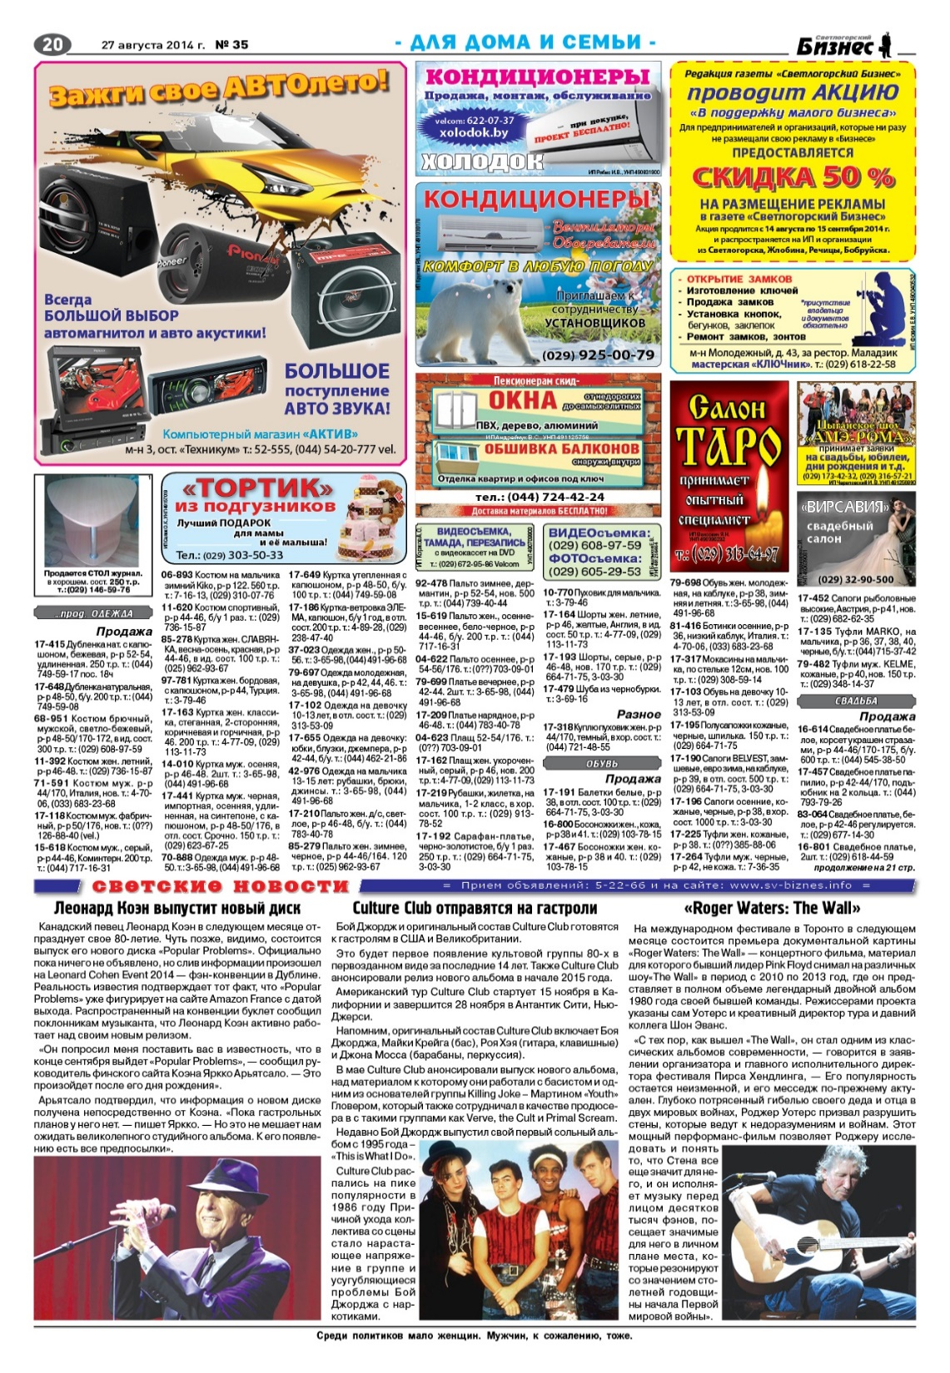
Подготовка и выпуск номера
Планерка – еженедельное собрание коллектива редакции, где определяется конкретный круг вопросов по публикациям ближайшего номера (или номеров), даются задания и распределяются обязанности журналистов.
Порядок подготовки материалов:
Сбор информации;
Обработка или основной творческий процесс;
Вычитка материалов редактором(и) и корректировка текстов корректорами;
Сдача текстов на верстку ответственному секретарю.

Slide 11
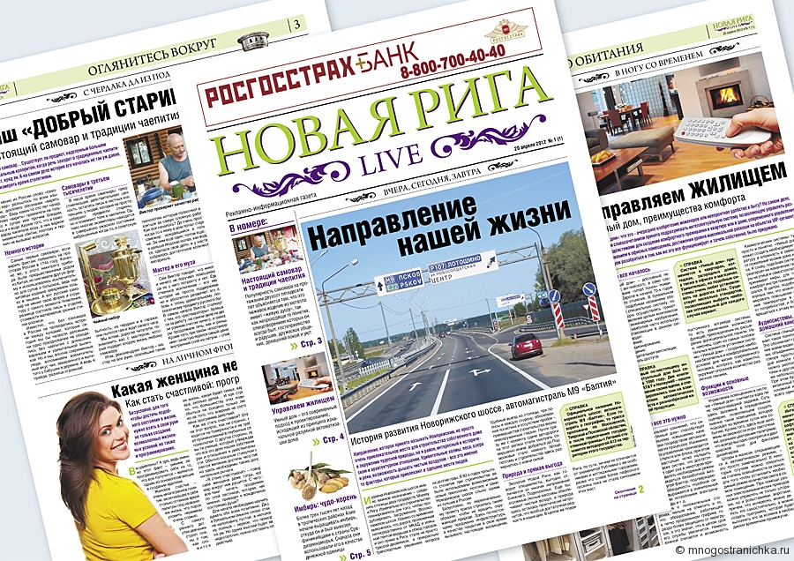
Ответственный секретарь – человек, который непосредственно компонует макет номера и отвечает за дальнейший процесс выхода издания.
Макетирование –техническое оформление: структурирование, подборка текстов, фотографий, колонок, рубрик, шрифтов, кеглей, компоновка и верстка полос издания.
Оригинал-макет – сверстанные полосы издания, их отправляют в типографию для печати.
Из типографии номера издания идут на рассылку подписчикам, распространителям (почта и др.).

Slide 12
Организационная работа с читательской аудиторией
Опубликованный СМИ текст – посредник межу журналистом и читательской аудиторией. Он может иметь отклики или остаться невостребованным, удовлетворять или не удовлетворять читательские потребности.
Обратная связь – реакция читателей на опубликованную информацию. Она может быть пассивной и активной (свидетельство признания).
Методы работы:
Организационный (непосредственные контакты в процессе сбора информации; внештатные отделы или «общественная приемная», корпункты, «рабкоры» и «селькоры»; встречи в коллективах, акции и др.);
Текстовый (работа с текстами авторов, реагирование, письма в редакцию и отклики на публикации, обращение к читателям и др.)

Slide 13
Контрольные вопросы
Как называется журналист, которому редакция дает задание и командирует в отдаленный регион или за границу?
Какие периодические издания считаются легальными?
В чём особенность нелегальных изданий?
Что такое «редакционная политика»?
Что записано в Уставе редакции?
Что такое «редакционная программа»?
Поясните, чем занимается в редакции ответственный секретарь.
В чём сущность макетирования номера?
Какие методы работы с читательской аудиторией Вы знаете?

Slide 14
ЛИТЕРАТУРА:
Корконосенко, С.Г. Основы творческой деятельности журналиста: учебник/ ред.-сост. С.Г. Корконосенко. – СПб. : Знание, 2000 г. – 272 с. – [Электронный ресурс]. – Режим доступа: http://evartist.narod.ru/text5/58.htm
Прохоров, Е.П. Введение в журналистику. – М. , 1988
Слука, А.Г. Беларуская журналістыка: падручнік/ А.Г. Слука. – Мінск : БДУ, 2011. – 447 с. – (Классічнае ўніверсітэцкае выданне).
Фихтелиус, Э. Десять заповедей журналистики/ Э. Фихтелиус: пер. со шведск. – Стокгольм, 1999, – 155 с.
История мировой журналистики/ ред.кол: Беспалова, А.Г., Корнилов, Е.А. и др., 2003. – [Электронный ресурс]. – Режим доступа: http://evartist.narod.ru/text8/49.htm

